Slide 1
פענוח המשימה
וכתיבת התשובה
פרק ד – חוטבים לשון – כיתה ז
לירון דוד

Slide 2
פענוח המשימה: מילות שאלה, הצורה הציווי
קריאת המשימות הנלוות לטקסט לפני קריאתו מכינים את הקורא לקראת הטקסט. מתוך השאלות ניתן להפיק מידע לגבי התוכן.
זיהוי נכון ופענוח נכון של מרכיבי השאלה מאפשר ביצוע מיטבי של המשימה
א. קריאת השאלה.
שלבי עבודה:
ב. איתור המידע שניתן להפיק מהשאלה.
ג. נבדוק מה השאלה שואלת? כלומר, מה עלינו למצוא?
נסמן מילות שאלה ו/או וצורות ציווי.
ד. איסוף כל המידע בכתב.
הערה: מידע אודות הטקסט, מסייע לקריאה קלה ומושכלת.
ה. במהלך הקריאה של הטקסט בשלמות יש לסמן מידע רלוונטי
למשימות.

Slide 3
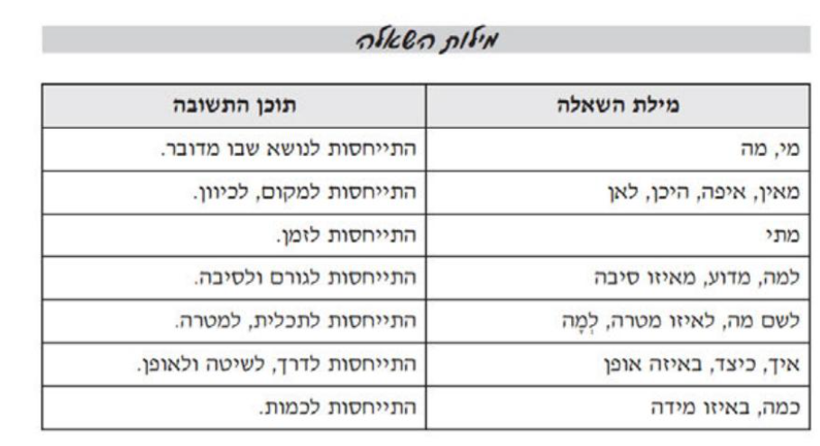

Slide 4
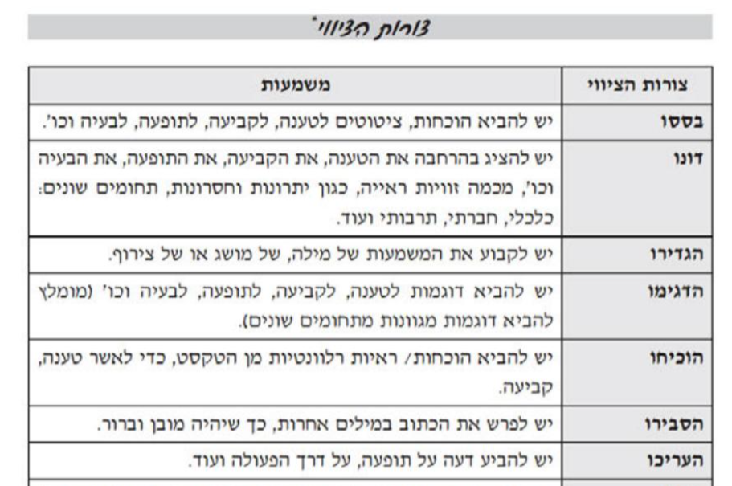

Slide 5
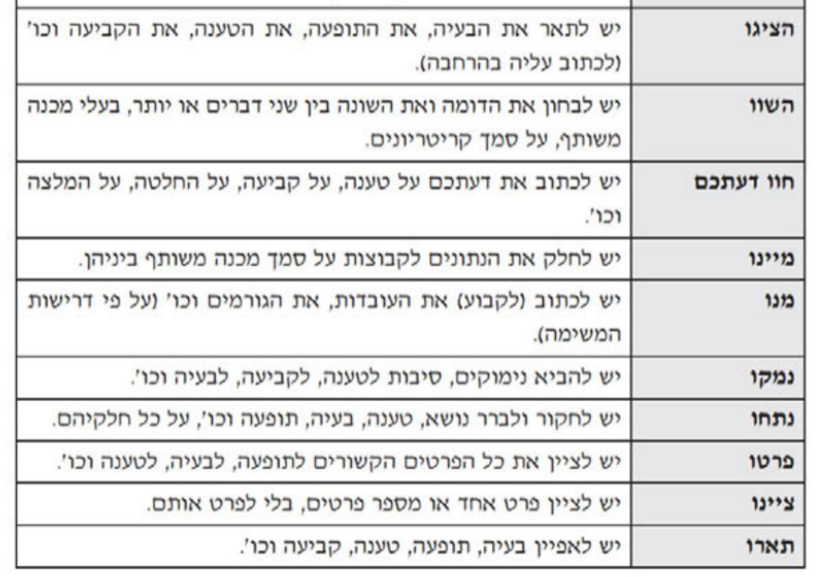

Slide 6
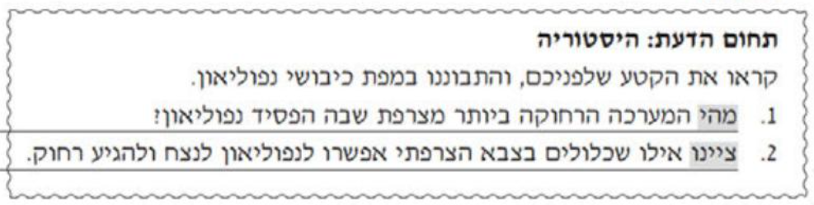
דוגמא ראשונה :
מהי - מילת שאלה שמתייחסת לנושא שבו עוסקת את השאלה.
ציינו - מילת הציווי המציינת כי יש לכתוב כל אחד מהשיקולים בלי לפרט.

Slide 7
מהו המידע שאפשר להפיק מה השאלה?
- נפוליאון ניהל מערכות קרב.
- חלק מהמערכות התנהל הרחק מצרפת.
- נפוליאון הפסיד בחלק מהמערכות.
- נפוליאון ניצח בחלק מהמערכות.

Slide 8
מה השאלה שואלת? מה עלינו למצוא בטקסט או במפה?
- מהי המערכה הרחוקה ביותר מצרפת שבה הפסיד נפוליאון ?
- המערכה הרחוקה ביותר מצרפת שבה הפסיד נפוליאון היא ...

Slide 9
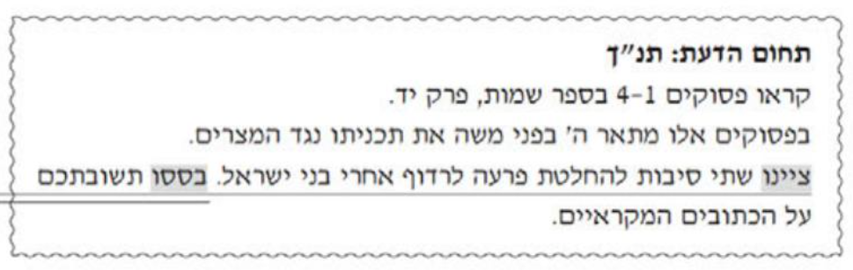
דוגמא שנייה:
ציינו – מילת הוראה, יש לכתוב סיבות להחלטה של פרעה לרדוף אחרי בני ישראל.
בססו - מילה טובה או רעה, יש להביא הוכחות, ציטוטים לטענה כי פרוע החליט
לצאת לרדוף אחרי בני ישראל.

Slide 10
מהו המידע שאפשר להפיק מה השאלה?
- לה' יש תכנית נגד המצרים.
- ה' מתאר את התכנית בפני משה.
- פרעה מחליט לרדוף אחרי ישראל
- יש לפרעה שתי סיבות לרדוף אחרי בני ישראל.

Slide 11
מה השאלה שואלת? מה עלינו למצוא בטקסט או במפה?
- ציינו שתי סיבות להחלטת פרעה לרדוף אחרי בני ישראל
- שתי סיבות להחלטת פרעה לרדוף אחרי בני ישראל ...

Slide 12
מרכיבי התשובה
בניסוח תשובה כהלכה יופיע חלק או משפט שלם מתוך השאלה.
תשובה טובה כוללת שלושה תחומים:
תחום | הסבר ופירוט
לכידות
תוכן
קישוריות
מבנה
במין, במספר וביידוע
ניסוח תקין והולם
קישוריות
דיוק לשוני

Slide 13
ממדי הבנה
א. שאלות איתור מידע
דגשים המתייחסים לשאלות "איתור מידע" :
- אנו מבחינים בשני סוגים של משמעות :
1. משמעות גלויה בטקסט.
2. משמעות סמויה בטקסט.
- אנו מבחינים בשני מקרים של הפניית השאלה :
1. שאלות המפנות לשורה או לפסקה.
2. שאלות בהן יש למצוא את השורה או הפסקה רלוונטיות.

Slide 14
דוגמאות לשאלות "איתור מידע"
- איתור פרטי מידע מפורשים מתוך הטקסט :שמות של דמויות, איתור זמן, איתור
מקום, פעולות שבוצעו.
- איתור רעיונות, הסברים או הגדרות.
- זיהוי קשרים לוגיים גלויים.
- זיהוי הרצף הכרונולוגי בטקסט.
- הבנת רעיונות מרכזיים המשתמעים מהטקסט.

Slide 15
ב. שאלות "פרשנות והיסק"
הסקה = גיבוש טענה המבוססת על קשרים בין פרטי מידע.
דגשים המתייחסים לשאלת מסוג "פרשנות והיסק" :
- שאלות עוסקות במשמעות הסמויה של הטקסט, בדברים שאינם נאמרים באופן
מפורש.
לדוגמה: נושא הטקסט, מטרת הכותב, יחסים בן חלקי הטקסט, ביטויים ומילים
דו משמעויות.
- שאלות פרשנות והיסק יכולות להתבסס על:
1. הבנה נקודתית שלח אחת הפסקאות בטקסט.
2. הבנה גלובלית של הטקסט כולו.
- גיוס ידע העולם והידע הלשוני שנצבר עד כה יסייע בהתמודדות מיטבית
עם השאלות.

Slide 16
ג. שאלות "הערכה וביקורת"
הערכה וביקורת = העלאת מגוון נקודות מבט ביחס לנושא, לבעיה, לשאלה או לתופעה והערכתם.
דגשים המתייחסים לשאלת מסוג "הערכה וביקורת" :
1. לנהל דיאלוג עם הטקסט.
- שאלות אלה דורשות :
2. להעריך את הטקסט.
3. להביע דעה בנושא מסוים.
- לשאלות מסוג זה יכולה להיות יותר מתשובה אחת, שהרי לא לכולם דעות זהות.
- חשוב להציג דעה מנומקת, הנימוקים משכנעים את הנמנעים ומבססים את הדעה.
- בנימוקים חשוב להציג את טענות הנגד ולשלול אותן, דרך נוספת לחיזוק העמדה.

Slide 17

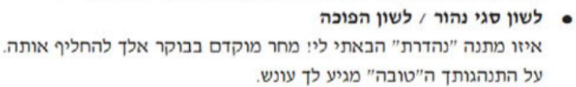
ד. הבנה מטה-טקסטואלית
(1) תפקידם הרטורי של סימני הפיסוק
א. מירכאות

Slide 18

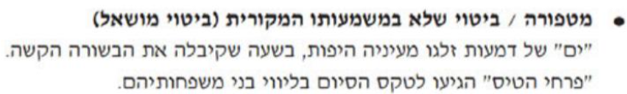


Slide 19
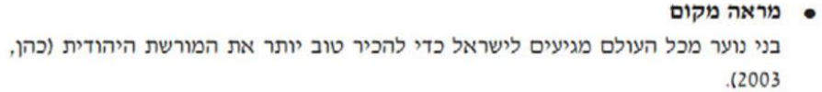


ב. סוגריים

Slide 20

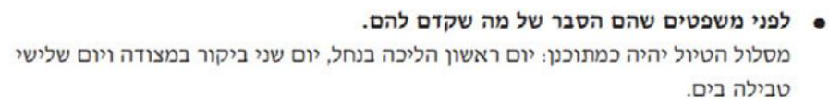
ג. נקודותיים

Slide 21

ד. קו מפריד

Slide 22
לסיים!!!
עמודים : 60-97

